Slide 1
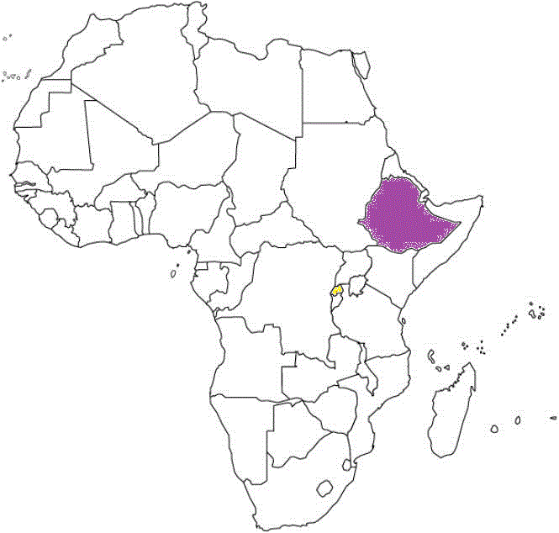
Škole za Afriku
- škole za život !

Slide 3
VRIJEME TRAJANJA PROJEKTA
RUJAN 2012.
LIPANJ 2013.

Slide 4
DIONICI AKTIVNOSTI
UČENICI OŠ JABUKOVAC
UČITELJI I DJELATNICI OŠ JABUKOVAC
RODITELJI UČENIKA
GRAĐANI PETRINJE

Slide 5
AKTIVNOSTI
PREDSTAVLJA-
NJE PROJEKTA
BOŽIĆNA PRIREDBA
FOTOGRAFIRANJE
MAŠKARE
HUMANITARNI KARAKTER
HUMANITARNI KARAKTER
KREATIVNIOST
ZABAVA
ZABAVA
KREATIVNOST
PROMOCIJA

Slide 6
AKTIVNOSTI
SLIKOVNICA
‘DJECA SVIJETA’
MJESEČNO PRIKUPLJANJE NOVCA ( 2 KUNE)
ZATVARANJE PROJEKTA
EDUKATIVNO- HUMANITARNI KARAKTER
EDUKATVNO- KREATIVNA RADIONICA
SLIKOVNICA
FOTOGRAFIJE
1200 kn

Slide 7
KOORDINATORICA PROJEKTA
Mira MLinarić
VODITELJICE AKTIVNOSTI
Marija Bandić
Razrednici 1.-8. razreda
PODRŠKA AKTIVNOSTIMA
Iva Komlinović
Učitelji
Ravnateljica
Tehničko osoblje škole

Slide 8
REZULTAT
Pomogli u izgradnji škole djece u Africi
Učinili dobra djela
Osvijestili potrebe djece u Africi
Zabavili se

Slide 9
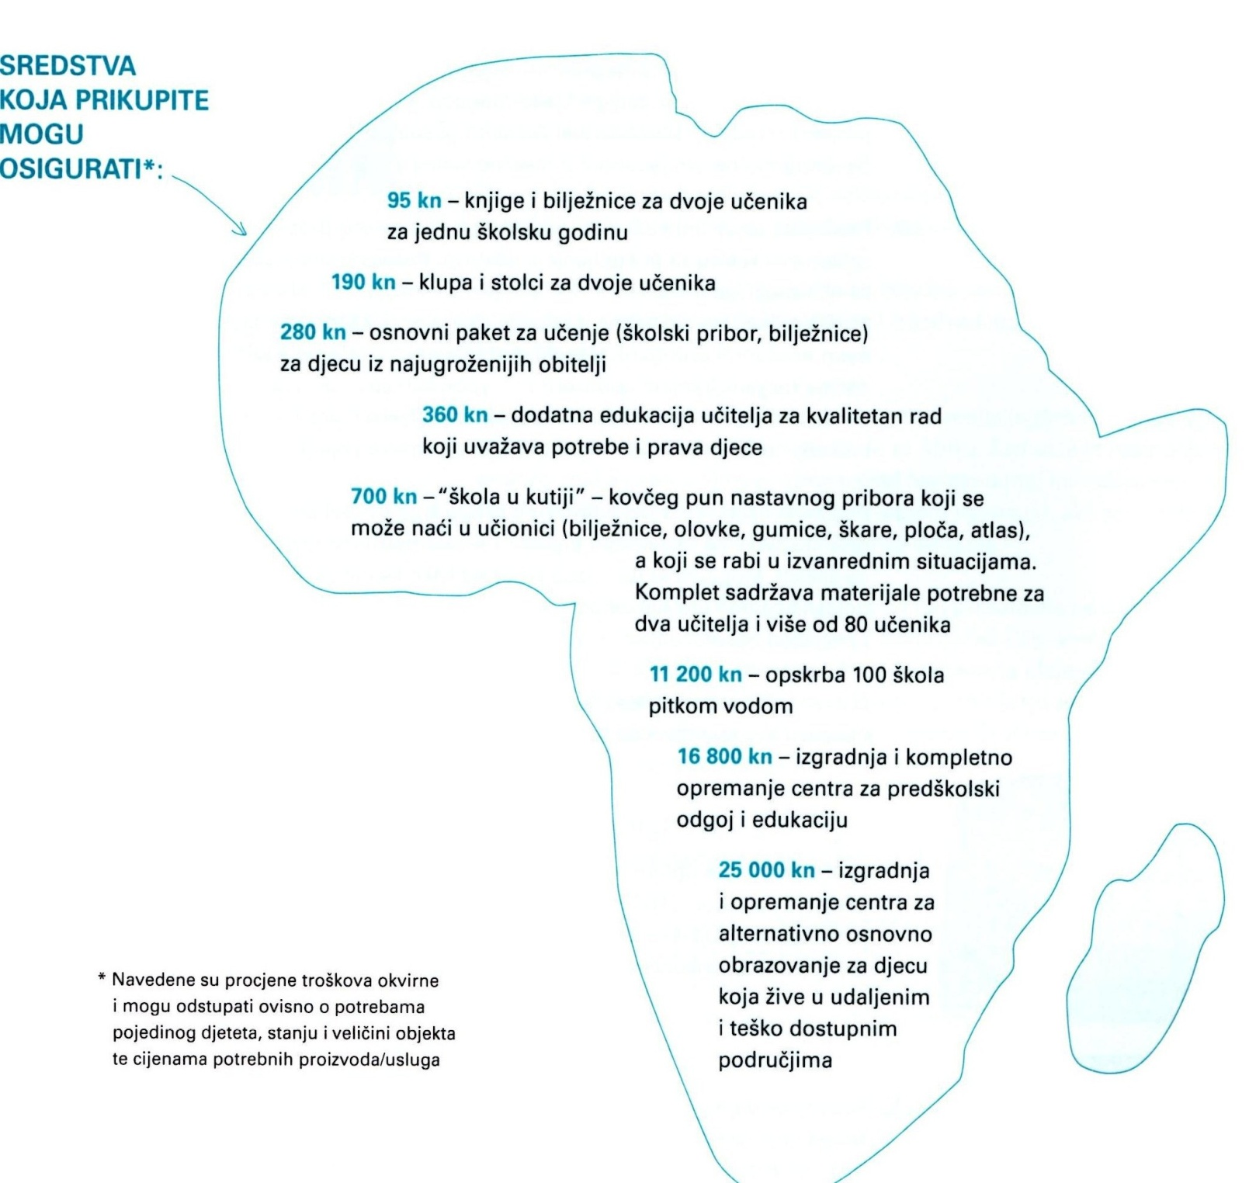

Slide 10
H V A L A !

